Slide 1
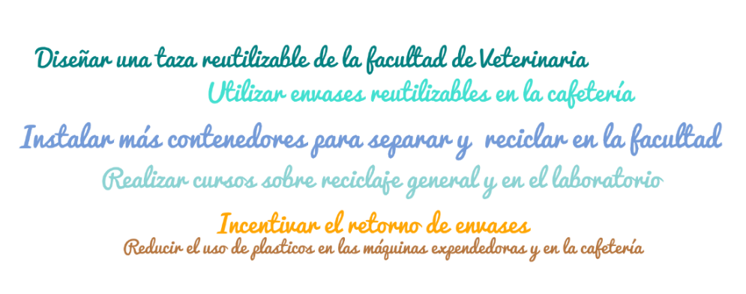
Marzo 2024
Resultados Destacados Cuestionario sobre Hábitos Sostenibles y Reducción de Residuos
La encuesta voluntaria fue respondida por un total de 133 personas.
Género
72,9 % F
26,3 % M
En la siguiente lista se recogen las propuestas más repetidas por los participantes:
¡Muchas gracias por vuestra participación!
Con la información obtenida se pueden diseñar y desarrollar acciones y medidas concretas, ajustadas a las necesidades específicas de la comunidad educativa.
Proyecto de Innovación docente: Campus saludable y ODS en la Facultad de Veterinaria. ID 4710 / 2023
Puedes consultar el informe completo en el siguiente link

